Slide 1
בס"ד ו' אלול, תשע"ב
טיול ג'יפים של מדרשת גופנא
למעינות ענר ונחל נטוף
בהדרכת שני ליבי ומתנאל
צלם וערך דני בן גדליה

Slide 2
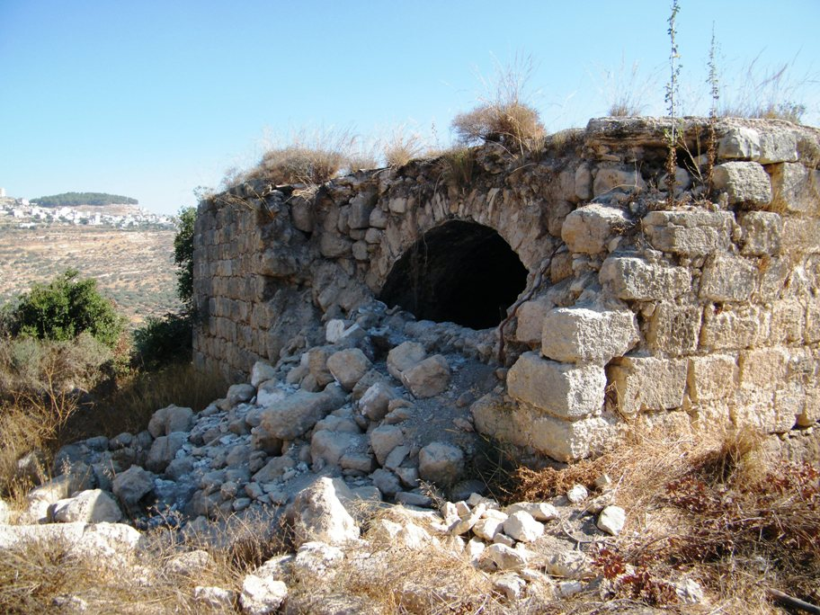
חורבת מסגד שנבנה ע"ג חורבה של כנסיה ביזנטית שהוקמה ע"ג
בית כנסת שיחדש ימיו כקדם, במהרה בימינו, אכי"ר

Slide 3
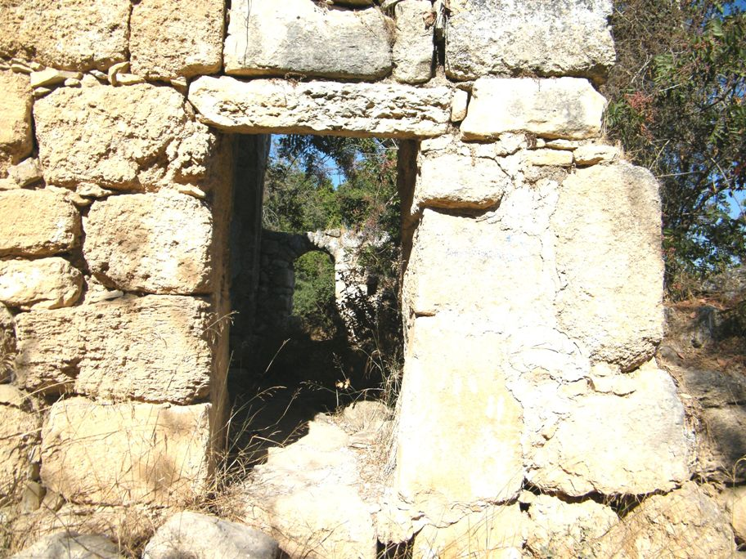

Slide 4
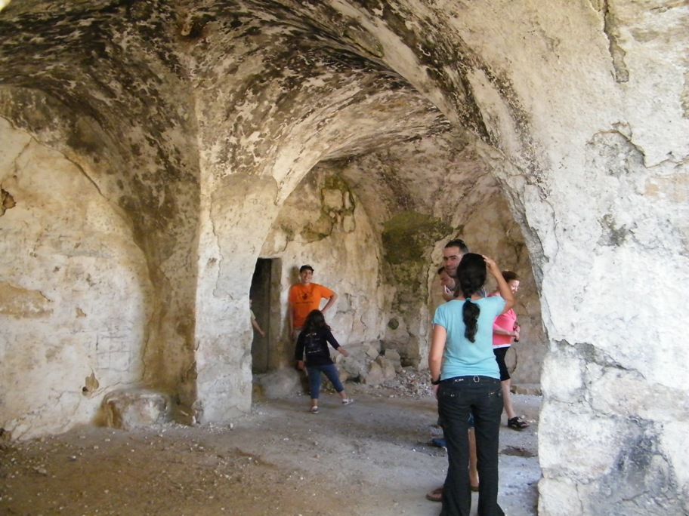

Slide 5
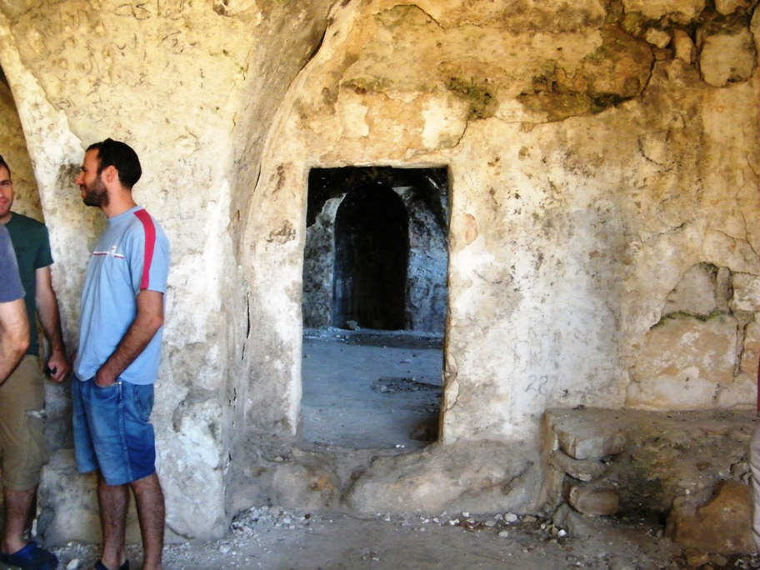

Slide 6
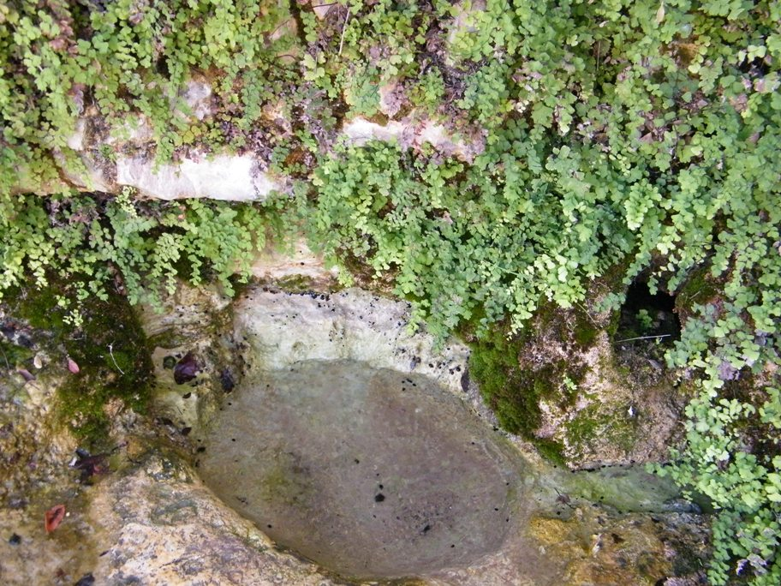

Slide 7
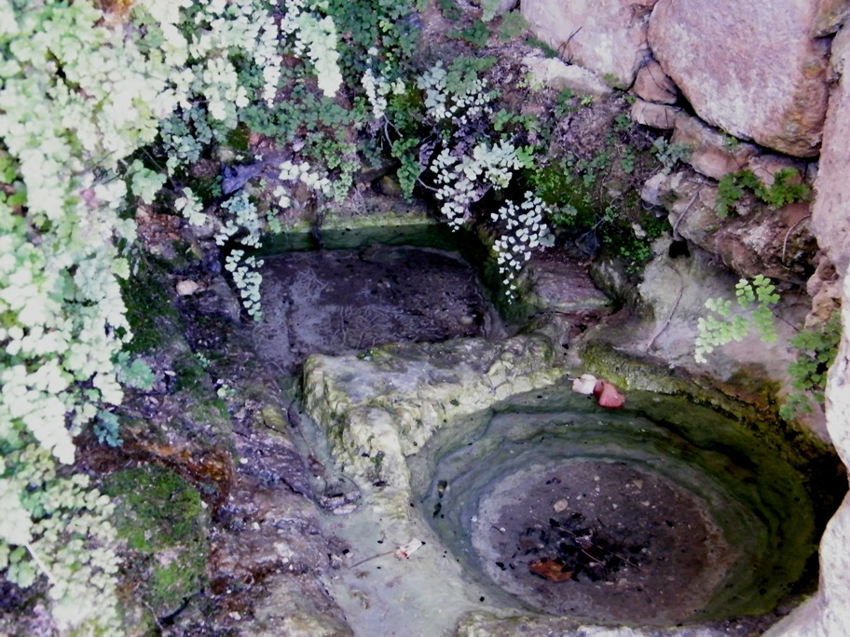

Slide 8
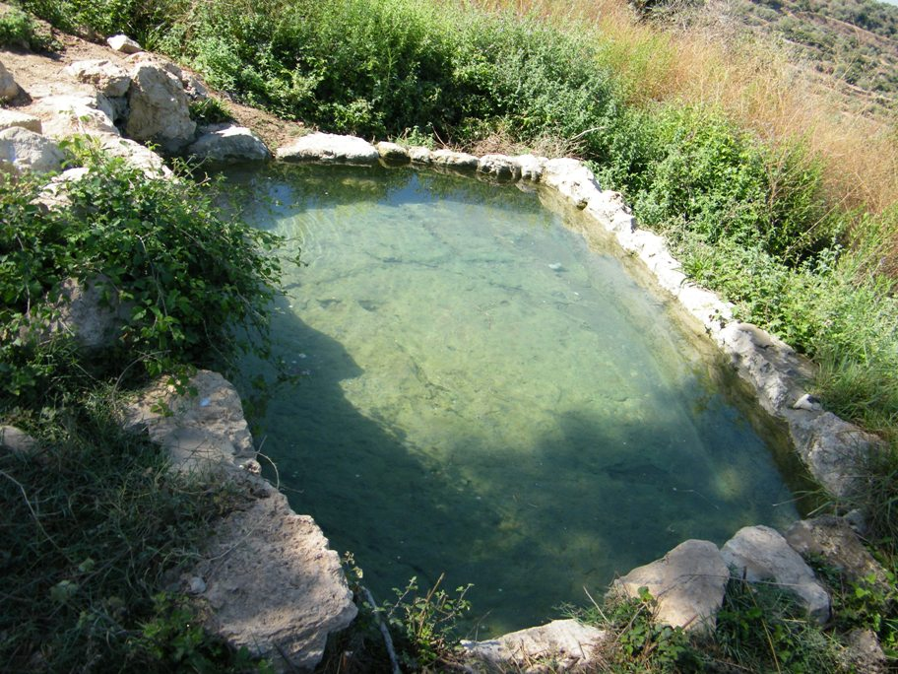

Slide 9
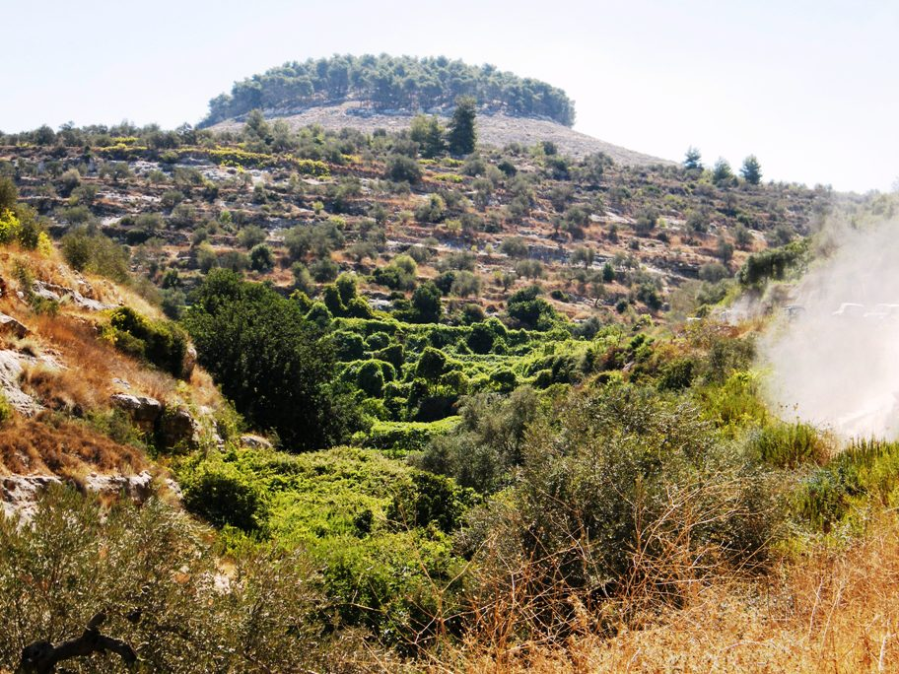
"תומר דבורה", ומתחתיו בנחל נטוף, חקלאות הייטק של דלורית

Slide 10
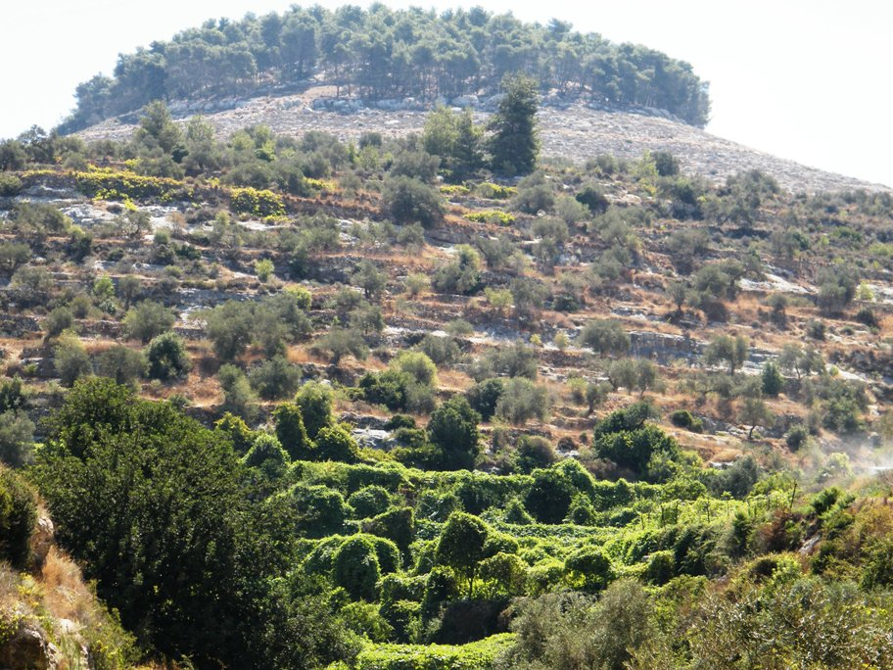

Slide 11
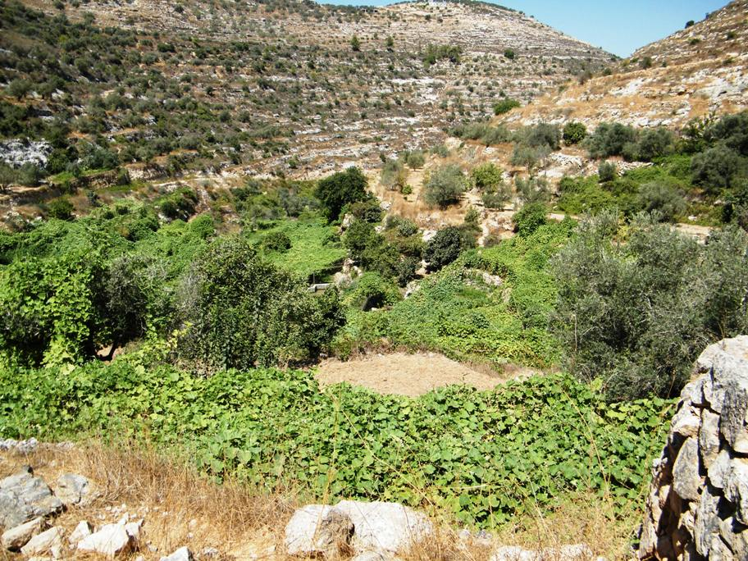

Slide 12
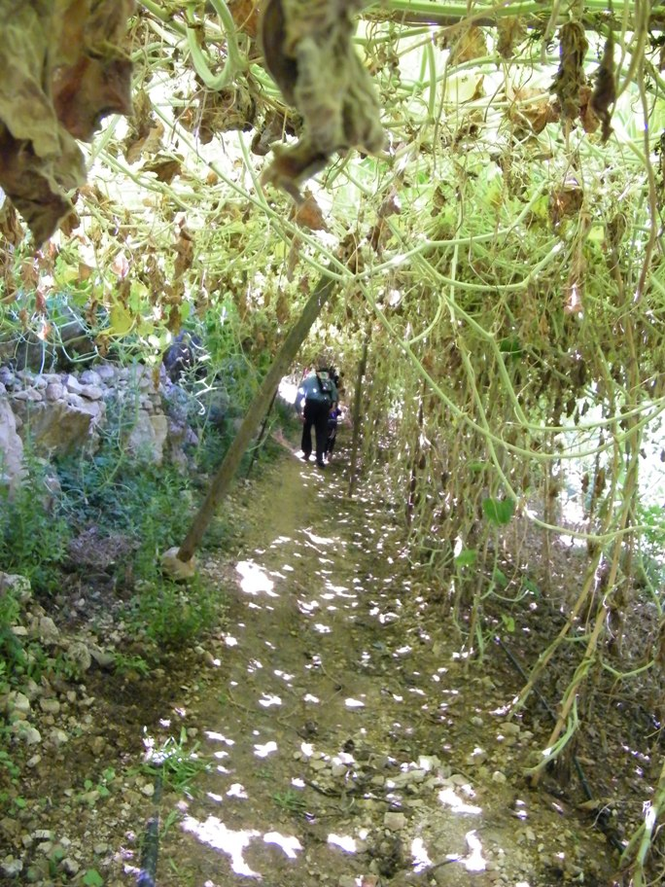
נתיב הדלורית

Slide 13
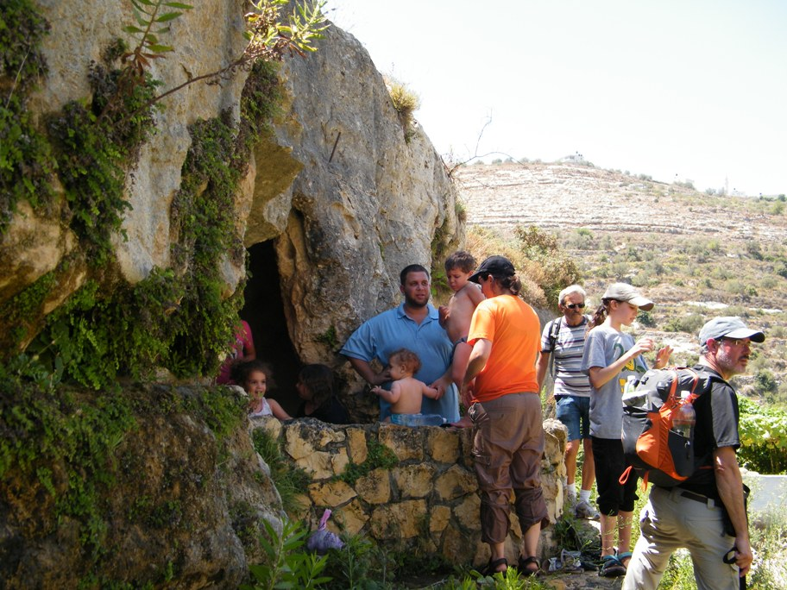
אחד (מתוך 101) המעינות של נחל נטוף
נובע בתוך מערה חצובה

Slide 14
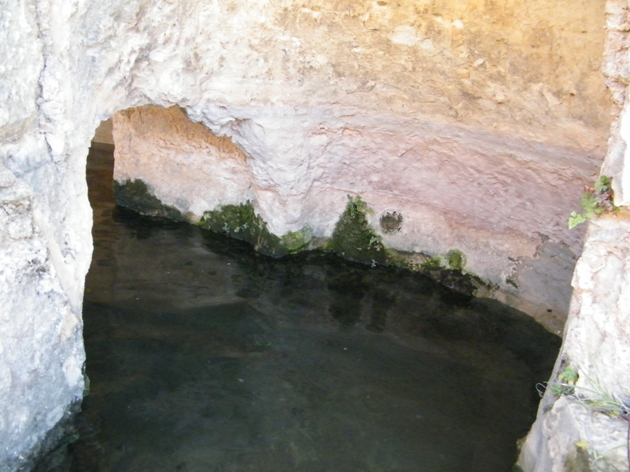

Slide 15
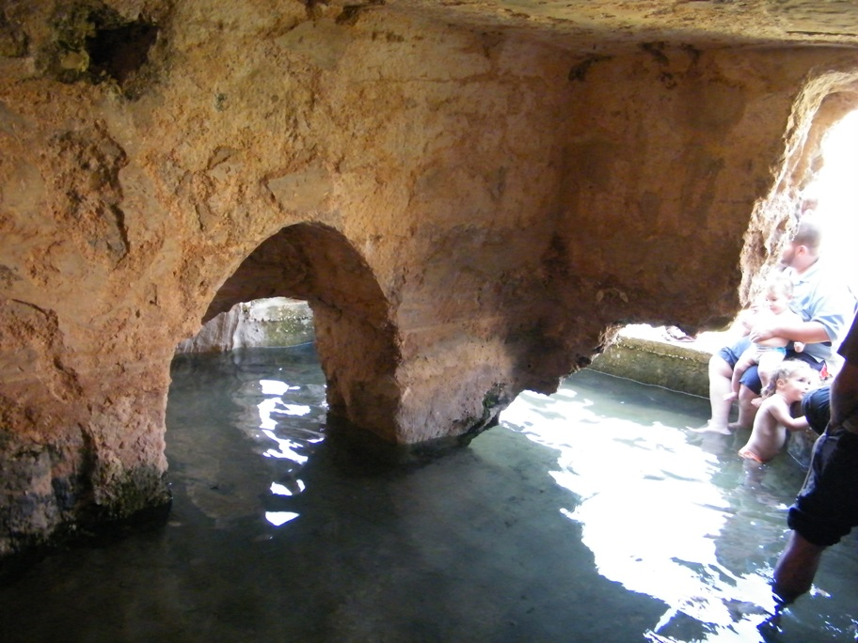

Slide 16
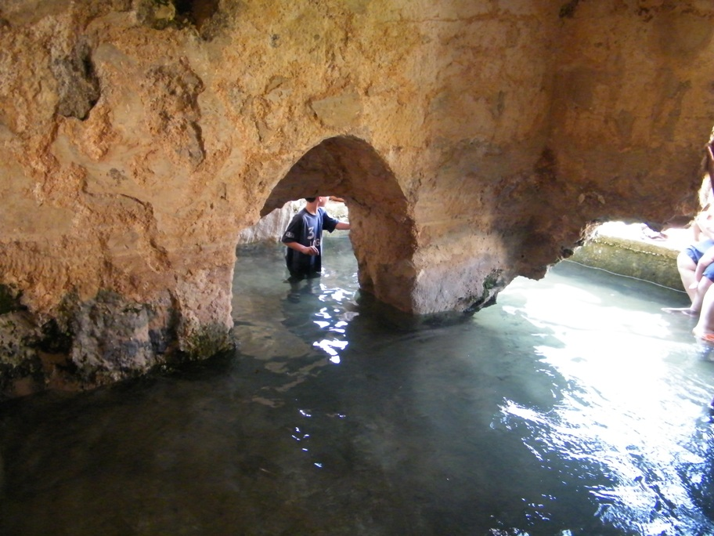

Slide 17
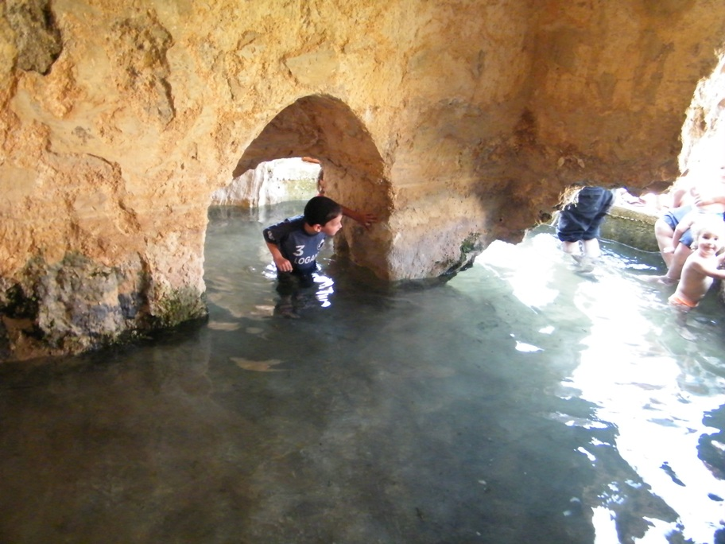

Slide 18
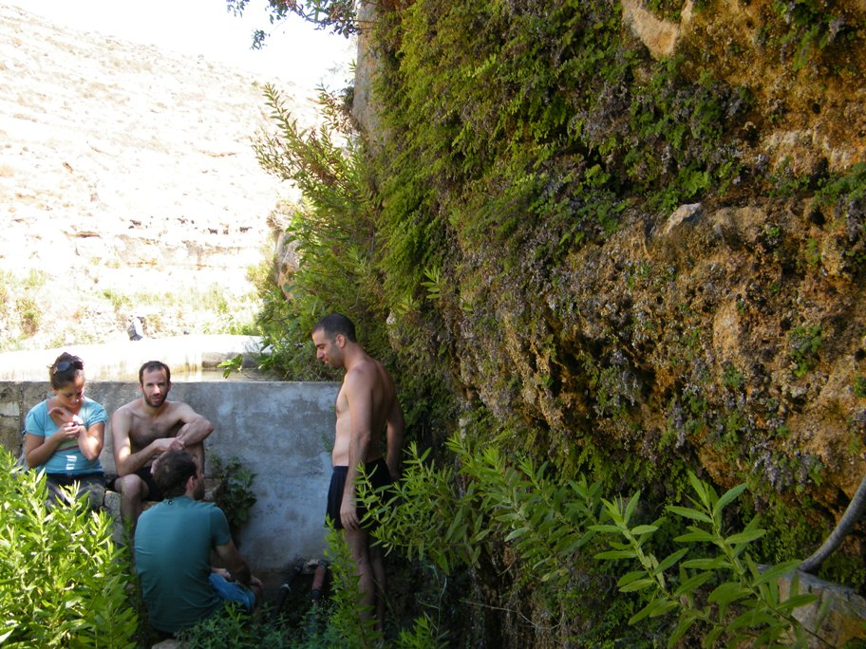

Slide 19
תם ונשלם
שבח לאל
בורא עולם
שהנחיל לנו
ארץ חמדה
טובה ורחבה

